Slide 1
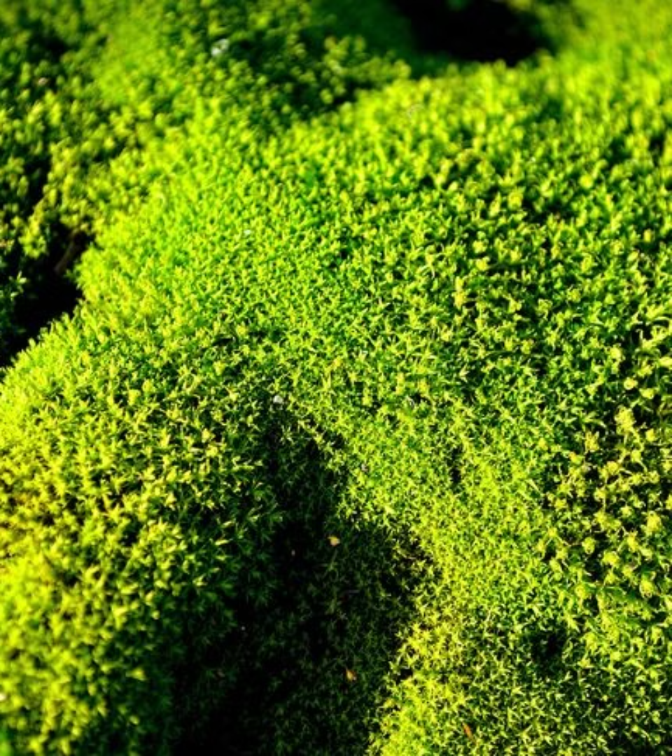
Цикл развития мхов. Роль мхов в природе и деятельности человека
newUROKI.net
Привет, ребята! Сегодня мы поговорим о мхах. Эти маленькие растения, которые часто встречаются во влажных лесах, на болотах, в горах, играют важную роль в природе. У них необычный жизненный цикл, который мы сегодня подробно разберем. Мы узнаем, как мхи размножаются, какую пользу они приносят природе и как человек использует их в своей деятельности.
Презентация для урока биологии в 7 классе по теме: «Цикл развития мхов. Роль мхов в природе и деятельности человека»
«Новые УРОКИ» newUROKI.net
Всё для учителя – всё бесплатно!

Slide 2
newUROKI.net
Общая характеристика мхов
1
Небольшие растения
2
Влаголюбивые растения
3
Фотосинтезирующие растения
Мхи - это небольшие, обычно невысокие растения, без настоящих корней, стеблей и листьев. Они прикрепляются к субстрату при помощи ризоидов, которые представляют собой нитевидные выросты.
Мхи очень влаголюбивые растения. Они нуждаются в постоянном увлажнении, поэтому они распространены в местах с повышенной влажностью, например, в лесах, болотах и на берегах водоемов.
Как и все зеленые растения, мхи фотосинтезируют, то есть используют солнечную энергию для создания органических веществ из углекислого газа и воды. В результате фотосинтеза они выделяют кислород.
4
Нецветковые растения
Мхи относятся к нецветковым растениям, то есть они не размножаются семенами. У них свой особый способ размножения, который мы рассмотрим далее.

Slide 3
newUROKI.net
Жизненный цикл мхов
Спорофит
1
Спорофит - это диплоидная стадия жизненного цикла мха. Он представляет собой коробочку со спорами, которая находится на верхушке гаметофита. В коробочке происходит мейоз, в результате которого образуются гаплоидные споры.
2
Спора
Спора - это гаплоидная клетка, способная к прорастанию. Она выпадает из коробочки спорофита и попадает в благоприятные условия для прорастания.
Прорастание споры
3
Из споры прорастает гаплоидный гаметофит, который представляет собой зелёную нить или пластинку. На гаметофите образуются половые органы: антеридии (мужские) и архегонии (женские).
4
Оплодотворение
В антеридиях образуются сперматозоиды, которые, благодаря воде, достигают яйцеклетки, находящейся в архегонии. Происходит оплодотворение, и образуется зигота.
Зигота
5
Зигота - это диплоидная клетка, которая делится митозом и развивается в спорофит.

Slide 4
newUROKI.net
Многообразие мхов
Кукушкин лен
Сфагнум
Кукушкин лен - это один из наиболее известных видов мхов. Он обладает прямостоячим стеблем, покрытым мелкими листочками, и имеет спорофиты, которые выглядят как коробочки на длинных ножках.
Сфагнум - это вид мха, который часто встречается на болотах. Он обладает способностью накапливать влагу и обладает антибактериальными свойствами. Сфагнум используется в медицине и сельском хозяйстве.

Slide 5
newUROKI.net
Экологическая роль мхов в природе
Удержание влаги
Формирование почвы
Убежище для животных
Мхи способны удерживать большое количество воды, что делает их важным фактором в поддержании водного баланса в экосистемах. Они также создают благоприятные условия для жизни других организмов, например, грибов и бактерий.
Мхи, отмирающие, образуют торф, который является ценным органическим удобрением. Торф также используется для улучшения структуры почвы и увеличения ее влагоемкости.
Мхи предоставляют убежище и пищу для различных мелких животных, например, насекомых и грызунов. Также мох может служить местом для гнездования птиц.

Slide 6
newUROKI.net
Хозяйственное значение мхов
В медицине
В сельском хозяйстве
В строительстве
Сфагнум обладает антибактериальными свойствами и используется в медицине как перевязочный материал. Он также может использоваться для лечения ожогов и ран.
Мхи используются в качестве теплоизоляционного материала в строительстве. Они также могут использоваться для создания декоративных элементов в интерьере.
Торф, образующийся из мхов, используется как удобрение для повышения плодородия почвы. Он также может использоваться в качестве подстилки для животных.

Slide 7
newUROKI.net
Охрана мхов
Загрязнение окружающей среды
Уничтожение мест обитания
Нерациональное использование
Сохранение мхов
Для сохранения мхов необходимо предпринимать меры по охране окружающей среды, предотвращать загрязнение, сохранять естественные места обитания и рационально использовать их.
Мхи очень чувствительны к загрязнению окружающей среды. Загрязнение воздуха, воды и почвы негативно влияет на их рост и развитие.
Уничтожение лесов и болот, где растут мхи, приводит к сокращению их популяции.
Нерациональное использование мхов, например, чрезмерный сбор для коммерческих целей, приводит к их истощению.

